Slide 1
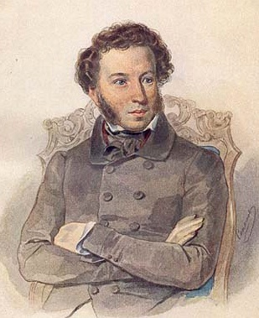
Хочу всё знать…
Литературная игра
по роману А.С.Пушкина
« Дубровский»
Анникова Наталья
11 класс. МКОУ Воздвиженская СОШ

Slide 2
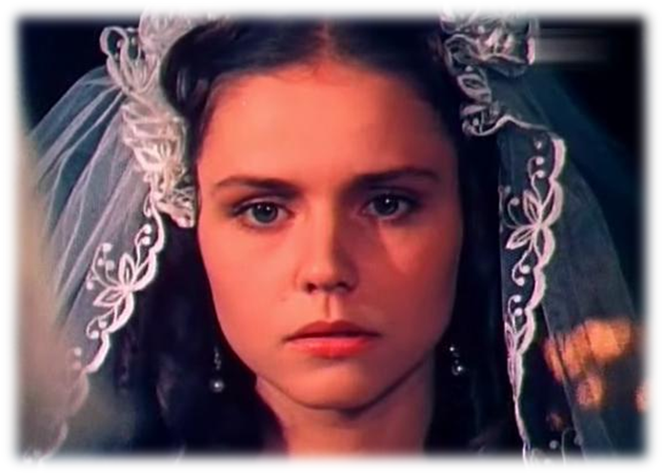
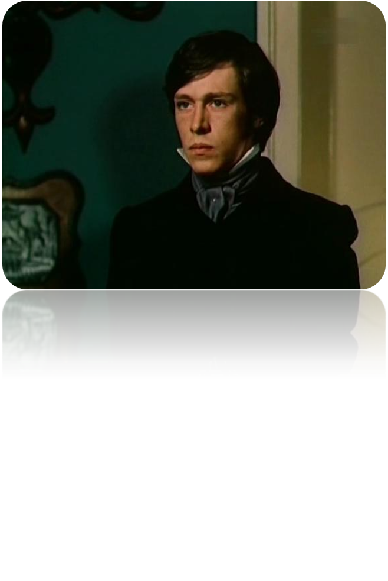
Правила игры:
Ведущий задает вопрос, отвечает на него тот, кто первым поднимет руку. Если ответ правильный, то игрок получает дно очко. Если ответ неправильный, то право ответа есть у другого игрока.

Slide 3
Имение Верейского называлось:
А. Покровское.
В. Кистенёвка.
С. Арбатово.
D. Шабашкино.

Slide 4
Троекурова звали:
А. Андрей Гаврилович.
В. Кирила Петрович.
С. Гаврила Петрович.
D. Кирила Гаврилович.

Slide 5
Кем был Шабашкин?
А. Заседателем.
В. Приказчиком.
С. Судьёй.
D. Исправником.

Slide 6
Няньку Владимира Дубровского звали:
А. Родионовна.
В. Гавриловна.
С. Емельяновна.
D. Егоровна.

Slide 7
Сколько раз напевал Троекуров в повести «Гром победы раздавайся»?
А. 1.
В. 2.
С. 3.
D. 4.

Slide 8
Сколько лет не видел своей родни Владимир Дубровский?
А. 10 лет.
В. 12 лет.
С. 5 лет.
D. 15 лет.

Slide 9
Как заканчивается эпиграф IV главы: «Где стол был яств...» ?
А. «...там пыль стоит»
В. «...там смрад стоит»
С. «...там гроб стоит»
D. «...там шкаф стоит»

Slide 10
Что висело над головой раненого Дубровского в шалаше?
А. Сабля.
В. Пистолеты.
С. Кинжал.
D. Портрет.

Slide 11
Роман закончился тем, что Дубровский:
А. Умер от ранения.
В. Женился на Маше.
С. Уехал за границу.
D. Остался разбойником.

Slide 12
Что не являлось занятием Троекурова?
А. Чтение.
В. Разъезды.
С. Пиры.
D. Показы.

Slide 13
Сколько душ было у Дубровского?
А. 30.
В. 50.
С. 70.
D. 100.

Slide 14
Как звали псаря Троекурова, который «обидел» Дубровского?
А. Тимошка.
В. Парамошка.
С. Антошка.
D. Петрушка.

Slide 15
Кем был Андрей Дубровский?
А. Князь.
В. Граф.
С. Дворянин.
D. Чиновник.

Slide 16
Как не лечили Андрея Дубровского?
А. Пускали кровь.
В. Делали уколы.
С. Приставляли пиявки.
D. Приставляли шпанские мухи.

Slide 17
Как звали единственного кистенёвского грамотея?
А. Харитон.
В. Парамон.
С. Семён.
D. Антон.

Slide 18
Как начала своё письмо Егоровна к Владимиру Дубровскому?
А. Государь ты наш...
В. Батюшка ты наш...
С. Ваше превосходительство...
D. Кормилец ты наш...

Slide 19
Сколько суток ждали лошади на станции Владимира?
А. 4.
В. 3.
С. 2.
D. 5.

Slide 20
Какие деревья были посажены возле дома Дубровского?
А. Клёны.
В. Ели.
С. Липы.
D. Берёзы.

Slide 21
Что явилось причиной смерти Андрея Дубровского?
А. Суд.
В. Утрата имения.
С. Приезд Троекурова.
D. Приезд Шабашкина.

Slide 22
Чьи письма нашёл Дубровский в комнате отца?
А. Письма жены.
В. Письма матери.
С. Письма няни.
D. Письма бабушки.

Slide 23
Что не было развлечением Кирилы Петровича?
А. Давать медведю винную бочку, утыканную гвоздями.
В. Запрягать медведей в телегу с гостями.
С. Запирать медведя в комнате с человеком.
D. Смотреть на танец медведей.

Slide 24
Что должна была передать Маша в дупло дуба?
А. Сережку.
В. Перчатку.
С. Кольцо.
D. Платок.

Slide 25
Когда Пушкин начал работу над романом «Дубровский»?
А. 1822г.
В. 1832г.
С. 1841г.
D. 1811г.

Slide 26
Имение Троекурова называлось:
А. Синицыно.
В. Курпатово.
С. Никольское.
D. Покровское.

